Slide 1
Ch14 数据库

Slide 2
主要内容
JDBC简介
结构化查询语言
JDBC编程的基本概念
JDBC API
元数据
事务
表格

Slide 3
JDBC简介
1996年夏，SUN公司发布第一版的JDBC API
  显著优点：使用Java和JDBC开发的程序可以跨平台，且不受数据库供应商的限制
1998年，Sun发布了JDBC2.0
目前最流行的是JDBC3，在JDK1.4和5.0中已经包含
JDBC4.0正在开发中

Slide 4
JDBC简介
初衷：
  通过扩展Java，可以用纯Java语言和任何数据库进行通信
  ——但无法实现，因为业界存在许多不同的数据库，且它们使用了不同的网络通信协议
结果：
  Sun公司制定了两套接口：
    应用程序开发者使用的JDBC API
    数据库供应商使用的JDBC驱动API

Slide 5
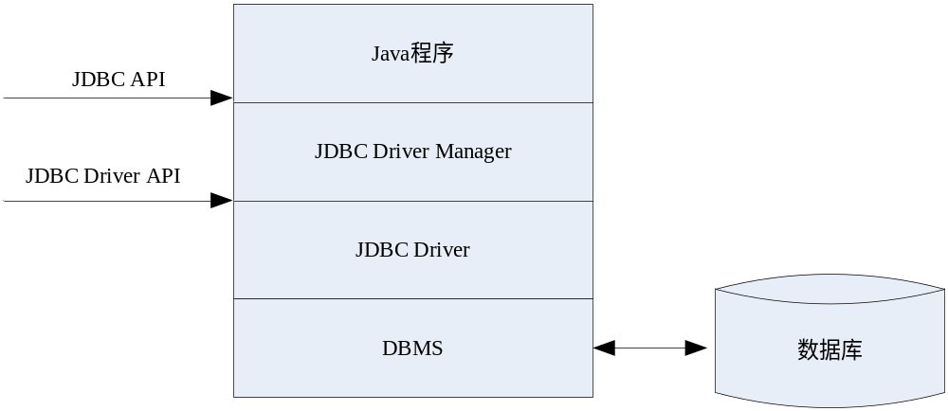
JDBC简介
Java程序与JDBC驱动程序

Slide 6
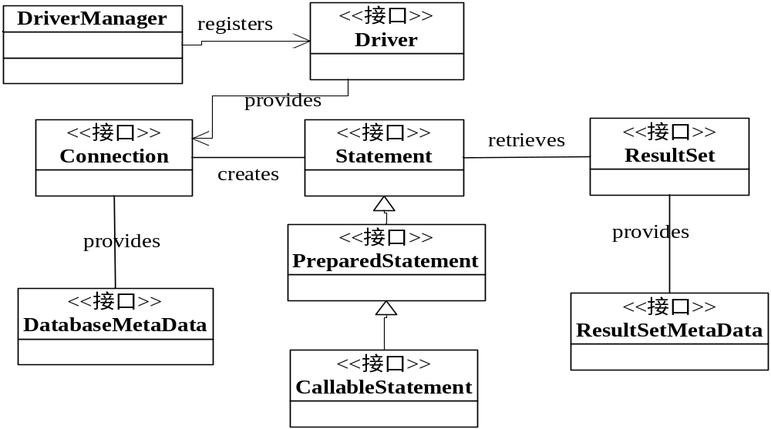
JDBC简介
JDBC API的基本类和接口

Slide 7
结构化查询语言
Select语句：
Insert语句：
Update语句：
Delete语句：

Slide 8
JDBC编程的基本概念
数据库URL：
  连接数据库时，必须指定数据源以及各类附加参数。JDBC中使用了一种与普通URL类似的语法来描绘数据源。一般语法为：
    jdbc:subprotocol:other stuff
    subprotocol：指明连接到数据库的特定驱动程序
    other stuff：参阅供应商提供的文档

Slide 9
常用数据库URL
MySQL
  Class.forName( "org.gjt.mm.mysql.Driver" );
  cn= DriverManager.getConnection(
  "jdbc:mysql://MyDbComputerNameOrIP:3306/myDatabaseName", sUsr, sPwd );
Oracle
Class.forName( "oracle.jdbc.driver.OracleDriver" );
cn = DriverManager.getConnection(
"jdbc:oracle:thin:@MyDbComputerNameOrIP:1521:ORCL", sUsr, sPwd );

Slide 10
常用数据库URL
Sybase
Class.forName( "com.sybase.jdbc2.jdbc.SybDriver" );
cn = DriverManager.getConnection(
“jdbc:sybase:Tds:MyDbComputerNameOrIP:2638”, sUsr, sPwd ); //默认帐户密码为："dba"/"sql"
Microsoft SQLServer
Class.forName("com.microsoft.jdbc.sqlserver.SQLServerDriver");
cn = DriverManager.getConnection(
"jdbc:microsoft:sqlserver://MyDbComputerNameOrIP:1433;databaseName=master", sUsr, sPwd );

Slide 11
常用数据库URL
ODBC
Class.forName( "sun.jdbc.odbc.JdbcOdbcDriver" );
Connection cn = DriverManager.getConnection(
“jdbc:odbc:”+sDsn, sUsr, sPwd );
DB2
Class.forName("Com.ibm.db2.jdbc.net.DB2Driver");
String url="jdbc:db2://192.9.200.108:6789/SAMPLE"
cn = DriverManager.getConnection( url, sUsr, sPwd );

Slide 12
JDBC编程的基本概念
数据库连接：
  连接前预处理：
    找到JDBC驱动程序类的名称
    找到驱动程序所在程序，并且完成下列动作之一：
      使用-classpath命令行参数启动数据库程序
      修改CLASSPATH环境变量
      将数据库驱动程序包复制到jre/lib/ext目录中
    说明：DriverManager类用于选择数据库驱动程序和创建新的数据库连接。不过只有在驱动管理器中注册过的驱动程序才可以被激活

Slide 13
JDBC编程的基本概念
数据库连接：
  注册驱动器：
    利用Class.forName(“DriveImplementationClass”)装载类，由DriverManager自动注册
    启动时利用jdbc.driver属性进行注册。例如：
      1）java –D jdbc.drivers=org.postgresql.Driver MyProg
      2） System.setProperty(“jdbc.drivers”,” org.postgresql.Driver”);
      说明：注册多个驱动时，可用冒号间隔

Slide 14
JDBC编程的基本概念
数据库连接：
  打开数据库连接：
    利用DriverManager.getConnection(url,usr,pass)方法获得Connection的实例
执行SQL命令：
  利用Connection中的createStatement、preparedStatement、preparedCall分别创建生成Statement、PreparedStatement和CallableStatement类型的实例

Slide 15
JDBC编程的基本概念
执行SQL命令（续）
  绑定参数或设置好相应的SQL语句
  调用execute、executeUpdate、executeQuery等方法完成各动作
  若为查询动作，获得ResultSet的实例，通过其中的方法进行各种访问

Slide 16
示例
在SQL Server中创建新库clsTest
在库中创建一张企业人员基本信息表
从中查询人员的信息，在命令行中显示

Slide 17
JDBC API
JDBC最基本的类是：Connection、Statement和ResultSet
结果集类型：
  createStatement()
    无参形式
  createStatement(param1,param2);
    第一个参数：结果集的类型
    第二个参数：并发类型

Slide 18
JDBC API
结果集类型：
  createStatement(param1,param2);
    结果集类型：（ResultSet中定义的常量）
      TYPE_FORWORD_ONLY：只读
      TYPE_SCROLL_SENSITIVE：对所做修改不进行显示
      TYPE_SCROLL_INSENSITIVE：对所做修改，在结果集重新滚动到所修改行时，显示修改后的结果
    并发类型：（ResultSet中的常量）
      CONCUR_READ_ONLY
      CONCUR_UPDATABLE
  对于preparedStatement和preparedCall，上述参数是它们的第二、第三个参数

Slide 19
Java API
结果的获取ResultSet类：
  用于处理查询结果，它的重要方法有：
    ResultSetMetaData getMetaData();
      //返回ResultSetMetaData对象，包括列的各个属性
    boolean next();
    boolean wasNull();
    String getCursorName();
    //返回ResultSet中SQL游标名
    getString(String/int)
    get××

Slide 20
JDBC API
结果集定位：
  在支持的前提下，得到的ResultSet实例有如下方法支持结果集定位：
    afterLast()
    previous()
    beforeFirst()
    first()
    last()
    absolute()
    relative()

Slide 21
JDBC API
Statement的子类
  PreparedStatement：不用每次都构造新的SQL语句
    例如：
    conn.setAutoCommit(false);
      PreparedStatement stmt=conn.prepareStatement(
      “Update account set balance=? Where id=?”);
      for (int i=0;i<acc.length;i++){
      stmt.setFloat(1,acc[i].getBalance());
      stmt.setInt(2,acc[i].getId());
      stmt.execute();
      stmt.clearParameters();
      }
      conn.commit();
      stmt.close();
      conn.setAutoCommit(true);

Slide 22
JDBC API
Statement的子类
  PreparedStatement：
    PreparedStatement提供了setXXX方法绑定输入参数
    第一个?与索引1对应，与ResultSet中的getXXX对应

Slide 23
JDBC API
Statement的子类
  CallableStatement：用于调用数据库端已经编写好的存储过程
    例如：SQLServer端创建了存储过程dbTest，内容为：
      ALTER PROCEDURE [dbo].[dbTest] @id int,
      @price numeric(18,2) output AS
      select @price=productPrice
      from products
      where productId=@id

Slide 24
JDBC API
Statement的子类
  CallableStatement：
    调用该存储过程示例：
  CallableStatement stmt=con.prepareCall("exec dbTest[(?,?)]");
  stmt.registerOutParameter(2,Types.FLOAT);
  stmt.setInt(1,1);
  stmt.execute();
  System.out.println(stmt.getFloat(2));

Slide 25
示例
编写Java应用程序，在前面企业员工操作的基础上，完成数据库存储（检索、添加、删除、修改）。

Slide 26
行集
行集：
  可滚动的结果集功能强大，但：
    在与用户交互的过程中，必须始终与数据库保持连接，这样占用数据库连接资源
    解决方法：RowSet接口
      它继承了ResultSet接口，却无需始终保持与数据库的连接
  javax.sql.rowset包提供了下列接口，都扩展了RowSet接口：
    CachedRowSet：允许在断开连接的状态下执行相关操作
    WebRowSet：代表一个被缓存的行集，该行集可保存成XML文件
    FilterRowSet和JoinRowSet：支持对行集的轻量级操作，等同于Select和Join操作
  Sun公司为这些包提供了可供参考的实现——但有些数据库

Slide 27
行集
被缓存的行集：
  可以使用一个已经存在的ResultSet对象形成CachedRowSet对象
  例如：
  ResultSet rs=stat.executeQuery(str);
  CachedRowSet rowset=new com.sun.rowset.CachedRowSetImpl();
  rowset.populate(rs);
  conn.close();

Slide 28
行集
被缓存的行集：
  可以让CachedRowSet对象自动创建数据库连接
  例如：
  CachedRowSet rowset=new com.sun.rowset.CachedRowSetImpl();
  rowset.setURL( “jdbc:microsoft:sqlserver://127.0.0.1:1433; databaseName=master”);
  rowset.setUsername(“dbuser”);
  rowset.setPassword(“secret”);
  //设置查询命令，并执行
  rowset.setCommand(“select * from tb”);
  rowset.execute();

Slide 29
行集
被缓存的行集：
  被缓存的行集在进行了修改后，并不写入到数据库端，而是要显式发出指令
    rowset.acceptChanges(conn);
    若当前行集已经设置了数据库连接所需的信息，则可：
    rowset.acceptChanges();

Slide 30
JDBC API
可更新结果集：
  创建Statement或子类实例时，并发结果集参数为ResultSet.CONCUR_UPDATEABLE——必须数据库支持
  更新：
    结果集中与getXXX对应，提供了：updateXXX方法
    再调用updateRow()提交
  删除：
    deleteRow()
  插入：
    首先使用moveToInsertRow()新增一行空记录
    然后使用updateXXX方法进行更新
    再调用insertRow()将刚才的插入、修改生效
    再利用moveToCurrentRow()返回

Slide 31
示例
利用可更新结果集完成员工信息的增、删、改，给出可视化图形界面。

Slide 32
元数据
元数据：
  在SQL中，描述数据库或其组成部分的数据称为元数据
  Java中包含三种元数据：
    数据库元数据DatabaseMetaData
    结果集的元数据ResultSetMetaData
    关于预备语句参数的元数据

Slide 33
元数据
相关类及方法：
  java.sql.Connection类：
    DatabaseMetaData getMetaData()
      返回一个DatabaseMetaData类的实例，该实例封装了有关数据库连接的元数据
  java.sql.DatabaseMetaData类：
    ResultSet getTables(String catalog,String schemaPattern, String tableNamePattern, String types[])返回某个目录中所有表的描述，该目录必须符合给定的模式。而types则包含了所需的表类型的名称，其通常取值包括：TABLE、VIEW、SYSTEM TABLE、GLOBAL TEMPORARY、LOCAL TEMPORARY、ALIAS和SYNONYM。若为null，表示所有类型的表。

Slide 34
元数据
相关类及方法：
  java.sql.DatabaseMetaData类：
    ResultSet getTables(String catalog,String schemaPattern, String tableNamePattern, String types[])
      返回结果包括5列，均为String类型
        TABLE_CAT：表目录
        TABLE_SCHEM：表结构模式
        TABLE_NAME：表名称
        TABLE_TYPE：表类型
        REMARKS：关于表格的注释
    int getJDBCMajorVersion()
    Int getJDBCMinorVersion()
    int getMaxConnections()
    int getMaxStatements()

Slide 35
元数据
相关类和方法：
  java.sql.ResultSet：
    ResultSetMetaData getMetaData()
  java.sql.ResultSetMetaData
    int getColumentCount()
    int getColumnDisplaySize(int num)
    String getColumnLabel(int column)
    String getColumnName(int column)
示例：ViewDB.java

Slide 36
事务
事务处理：
  缺省情况下，当SQL语句被发送到数据中，JDBC提交每个语句——自动提交
  Connection类中包含事务处理的方法：
    setAutoCommit()方法，可将自动提交关闭
    commit()
    rollback()

Slide 37
事务
保存点：
  使用保存点，可以更好的控制回滚
    创建保存点后，回滚只是回到这个点，而非事务的开头
    例如：
      conn.setAutoCommit(false);
      Statement stat=conn.createStatement();
      stat.executeUpdate(comm1);
      Savepoint svpt=conn.setSavepoint();
      stat.executeUpdate(comm2);
      if (……)
      conn.rollback(svpt);
      ……
      conn.commit();
      ……
      conn.releaseSavepoint(svpt);

Slide 38
事务
批量更新：
  Statement及其子类都提供了addBatch方法，可支持批量更新
  DatabaseMetaData类包含supportsBatchUpdates方法，可获知数据库是否支持这种特性
    stat.addBatch(comm);
    int[] counts=stat.executeBatch();

Slide 39
事务
批量更新：
  例如：
      PreparedStatement stmt=conn.prepareStatement(
      “Update account set balance=? Where id=?”);
      for (int i=0;i<acc.length;i++){
      stmt.setFloat(1,acc[i].getBalance());
      stmt.setInt(2,acc[i].getId());
      stmt.addBatch();
      }
      stmt.executeBatch();

Slide 40
习题
在SQL Server的相应库中创建部门表，并与企业员工表形成外键关系
利用事务完成：
  删除某一部分
  将原该部分的员工归入另一部门

Slide 41
表格
JTable构件：用于显示二维对象表格
简单表格：
  JTable不存储数据，而是从一个数据模型中获取数据
  JTable的构造函数能将一个二维对象数组包装进一个默认的模型
  示例：PlanetTable.java

Slide 42
表格
表格模型：
  利用AbstractTableModel类，它实现了大多数必须的方法，用户只需提供下列三个方法：
    public int getRowCount()
    public int getColumnCount()
    public Object getValueAt(int row, int col)
  示例：InvestmentTable.java

Slide 43
表格
显示数据库记录
  表格中最常显示的数据就是来自数据库的一组记录
  继承AbstractTableModel，将ResultSet传递给自定义的Model类，并利用MetaData进行处理
  示例：ResultSetTable.java

Slide 44
习题
实现企业员工的组合检索功能，并将检索得到的结果以表格的形式展现！

